Slide 1
인덱스란?
레코드를 빠르게 찾을 수 있도록 도와주는 보조 화일
화일에 대한 또 다른 접근 경로

Slide 2
인덱스 엔트리
인덱스 화일의 레코드
인덱스 엔트리의 구조
[키 값들, 레코드 주소]

Slide 3
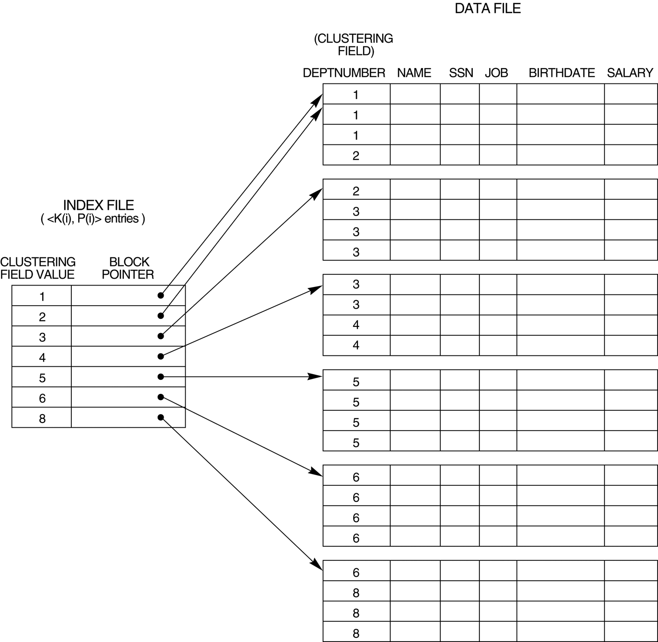
일반적인 인덱스 구조
인덱스 엔트리의 구조
[키 값들, 레코드 주소]

Slide 4
일반적인 인덱스 구조
검색 알고리즘
인덱스에서 해당 엔트리를 찾는다
블록포인터가 가리키는 블록부터 원하는 레코드를 찾는다.
검색할 때 인덱스를 사용하는 것이 더 좋은가?

Slide 5
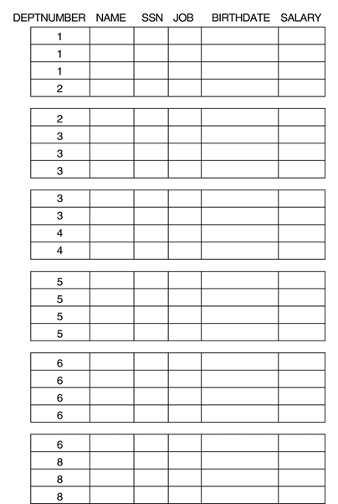
검색 : 순서화일 vs 인덱스
순서화일의 처음부터 순차검색 한다.
인덱스에서 해당 엔트리를 찾는다
블록포인터가 가리키는 블록부터 순차검색 한다.
Search 1
Search 3
Search 8

Slide 6
일반적인 인덱스 구조
삽입 알고리즘
삽입될 자리를 찾는다
공간이 없으면 공간을 만든다.
삽입한다.
필요하면 인덱스에 반영한다.
3.5를 삽입
3
3
3.5 삽입
3.5
4
4

Slide 7
일반적인 인덱스 구조
삽입 알고리즘
삽입될 자리를 찾는다
공간이 없으면 공간을 만든다.
삽입한다.
필요하면 인덱스에 반영한다.
인덱스에서의 분할
3.5를 삽입
1
3
2
3
3.5 삽입
3
3.5
3.5
4
4
4
5
6
8

Slide 8
삽입 알고리즘
삽입될 자리를 찾는다
공간이 없으면 공간을 만든다.
삽입한다.
필요하면 인덱스에 반영한다.
인덱스에서의 분할
3.5를 삽입
1
3
2
3
3.5 삽입
3
3.5
3.5
4
4
4
5
6
8
삽입할 때 인덱스를 사용하면 더 좋은가?

Slide 9
일반적인 인덱스 구조
삭제 알고리즘
삭제할 레코드를 찾는다
삭제한다.
필요하면 삭제한 공간을 처리한다.
필요하면 인덱스에 반영한다.
-1
-2

Slide 10
일반적인 인덱스 구조
삭제 알고리즘
삭제할 레코드를 찾는다
삭제한다.
필요하면 삭제한 공간을 처리한다.
필요하면 인덱스에 반영한다.
Delete 4-1
-1
-2

Slide 11
일반적인 인덱스 구조
삭제 알고리즘
삭제할 레코드를 찾는다
삭제한다.
필요하면 삭제한 공간을 처리한다.
필요하면 인덱스에 반영한다.
Delete 4-1
Delete 4-2
-1
-2
-1
-2

Slide 12
일반적인 인덱스 구조
삭제 알고리즘
삭제할 레코드를 찾는다
삭제한다.
필요하면 삭제한 공간을 처리한다.
필요하면 인덱스에 반영한다.
Delete 4-1
Delete 4-2
병합
-1
Delete 5-1
Delete 5-2
Delete 5-3
-2
-1
-2
-3

Slide 13
일반적인 인덱스 구조
삭제 알고리즘
삭제할 레코드를 찾는다
삭제한다.
필요하면 삭제한 공간을 처리한다.
필요하면 인덱스에 반영한다.
Delete 4-1
Delete 4-2
병합
-1
Delete 5-1
Delete 5-2
Delete 5-3
-2
-1
-2
-3
삭제할 때 인덱스를 사용하는 것이 더 좋은가?

Slide 14
생각해 봅시다.
?
인덱스 화일의 크기는 어느 정도 일까?
2. 인덱스 엔트리의 개수는 몇 개인가?
3. 하나의 화일에 몇 개의 인덱스를 만들수 있을까?

